Slide 1

Исполнительная власть в Республике
Высшим органом исполнительной власти в стране является Правительство. Как орган власти Правительство имеет ряд признаков.

Slide 2

Подзаконность
Если законодательная власть имеет первичный, верховенствующий характер, то исполнительная (административная) власть является вторичной, производной от законодательной. Все действия и акты органов исполнительной власти основываются на законе, не должны ему противоречить и направлены на исполнение закона.

Slide 3
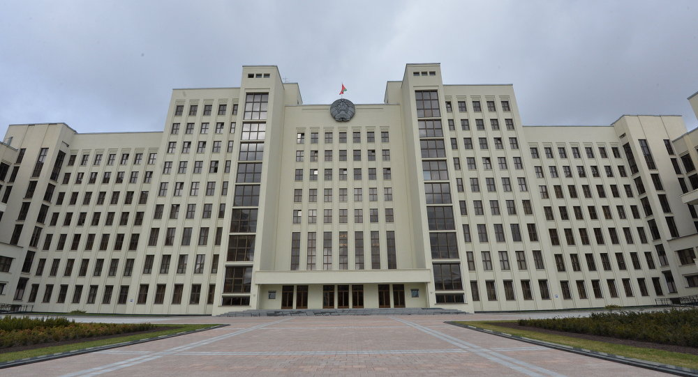
Универсальность
Правительство действует непрерывно на всей территории страны и имеет в своем распоряжении разветвленную систему органов исполнительной власти на местах.

Slide 4
Предметный характер
Деятельность правительства имеет особое содержание, связанное с реализацией политики государства в различных сферах жизни общества.

Slide 5
Исполнительная власть в Республике Беларусь
Правительство выполняет свои задачи за счет распоряжения материальными, организационными и другими ресурсами, а также при помощи таких инструментов, как служебные продвижения и система поощрений. В руках исполнительной власти находится мощная сила, представленная бюрократическим аппаратом, армией, органами внутренних дел.
Согласно ст. 106 Конституции Республики Беларусь, исполнительную власть в Республике Беларусь осуществляет Правительство - Совет Министров Республики Беларусь - центральный орган государственного управления.

Slide 6
Исполнительная власть в Республике Беларусь
Правительство Республики Беларусь состоит из Премьер- министра, его заместителей и министров. В состав Правительства также могут входить руководители иных республиканских органов государственного управления. Премьер-министр назначается Президентом Республики Беларусь с согласия Палаты представителей, которое дается не позднее чем в двухнедельный срок: со дня внесения предложения по его кандидатуре. Полномочия Премьер-министра оговорены в ст. 106 Конституции Республики Беларусь. Основной функцией Премьер-министра является руководство деятельностью Правительства, за которую он несет персональную ответственность перед Президентом.
Правительство или любой член Правительства вправе заявить Президенту о своей отставке, если считает невозможным дальнейшее осуществление своих обязанностей.

Slide 7
Полномочия Совета Министров перечислены в ст. 107 Конституции. К ним относятся:
руководство системой подчиненных органов государственного управления и других органов исполнительной власти
разработка основных направлений внутренней и внешней политики и принятие мер по их реализации;
обеспечение проведения единой экономической, финансовой, кредитной и денежной политики, государственной политики в области науки, культуры, образования, здравоохранения,
разработка и представление Президенту для внесения в Парламент проекта республиканского бюджета и отчет о его исполнении

